Slide 1
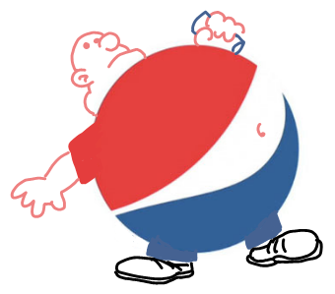
السمنة
8F زياد قطيشات

Slide 2
ما هي السمنة؟
عادة ما تعرف السمنة بأنها زيادة الوزن ، ومع ذلك يتم تغطيتها بشكل أقل كقضية اجتماعية

Slide 3
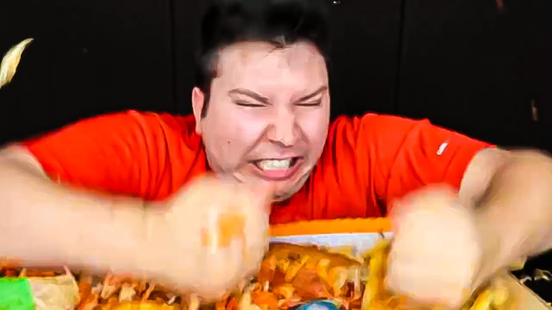
السمنة كمشكلة اجتماعية
واحد وأربعون في المئة من السكان يواجهون السمنة ، والمشاكل التي تأتي معها

Slide 4
السمنة هي أكبر عدو للإنسان
على الرغم من أنه يمكنك إنقاص الوزن الذي اكتسبته ، إلا أن الندوب العقلية تبقى لفترة أطول

Slide 5
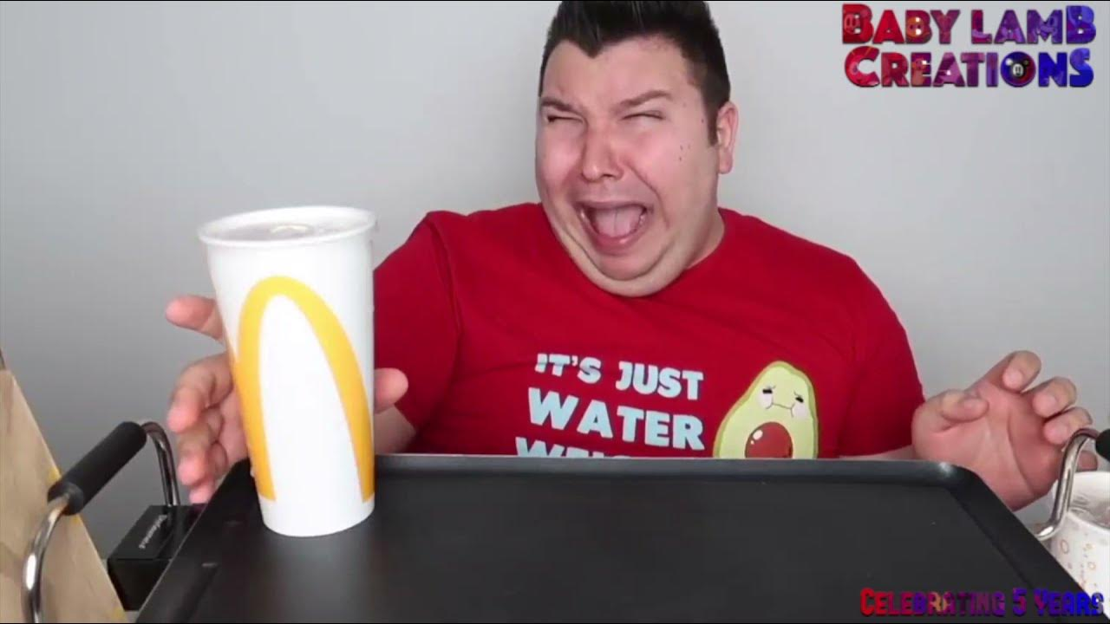
دائما ما يتم الحكم على الأشخاص الذين يعانون من السمنة المفرطة والسخرية منهم ومعاملتهم بشكل خاطئ. وهذا يؤثر على صحتهم العقلية

Slide 6
:مشاكل عقلية
بعض الاضطرابات النفسية الناجمة عن السمنة هي: الاكتئاب والقلق وأكثر من ذلك

Slide 7
من السهل التخلص من السمنة جسديا ، لكنها عقليا تمثل تحديا وتحتاج إلى قوة الإرادة والاستعداد

Slide 8
شكرا جزيلا

